Slide 1
Портфолио воспитателя Савиновой Ирины Вениаминовны ЧДОУ детский сад № 89 ОАО “РЖД”

Slide 2
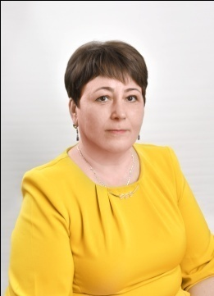
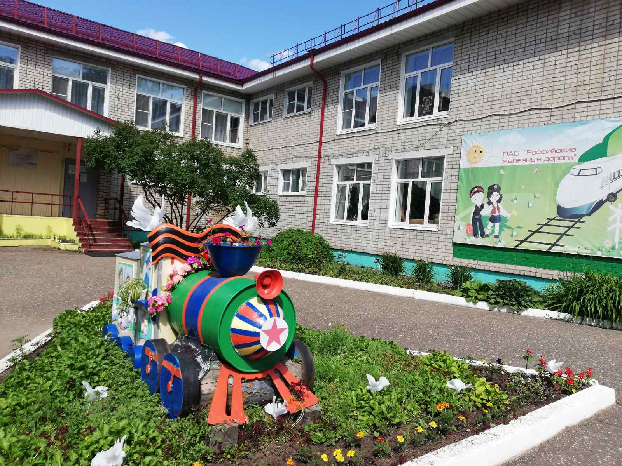
Визитная карточка
Савинова Ирина Вениаминовна
Воспитатель 1 квалификационной категории
Образование: высшее
Мурманский Государственный педагогический институт (1986г.)
Общий педагогический стаж: 34 года,
Из них 2 года в ЧДОУ детский сад № 89 ОАО «РЖД»
70
120
50
30
2008
2009
2010
2011

Slide 3
Курсы повышения квалификации
Получила Диплом о профессиональной переподготовке. «Воспитатель детей дошкольного возраста» - 20.01.2017г.
(г.Новосибирск, Частное образовательное учреждение Учебный Центр дополнительного образования «Все Вебинары.ру» – 700 академических часов)
Прошла обучение по дополнительной профессиональной программе «Технологии обучения и воспитания детей дошкольного возраста с ОВЗ по ФГОС ДО» г. Москва
с 15.10.2019г. по 14.12.2019г. – 72 часа
Получила удостоверение
(Международная педагогическая академия дошкольного образования)
Принимала участие в информационно=обучающих вебинарах:
«Инновационная программа «Технология работы с детьми 3-5 лет основанная на ЕСЕRS» 20.11.2019г. = сертификат
«Современный детский сад. Каким он должен быть?» 27.11.2019г. = сертификат
«Нужны ли занятия в детском саду?» 04.12.2019г. - сертификат
Участие в информационно-обучающем вебинаре «Развитие саморегуляции у дошкольников» 15.01.2020г. – сертификат

Slide 4
Педагогическое кредо
«С детьми всегда должна быть рядом,
Даря тепло и согревая взглядом,
Их в мир прекрасного вести,
И помнить заповедь – не навреди!»
Мой девиз:«Я знаю, я не напрасно тружусь, я – воспитатель и этим горжусь!»

Slide 5
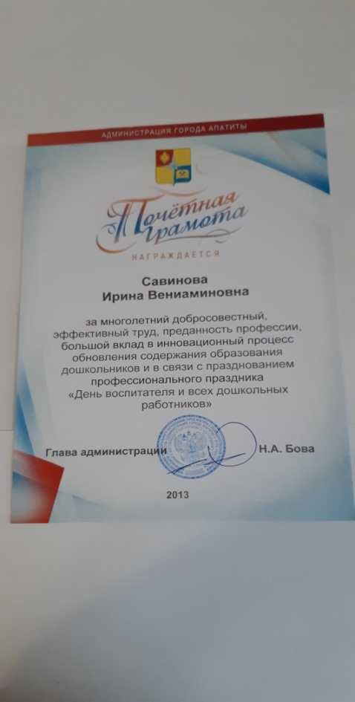
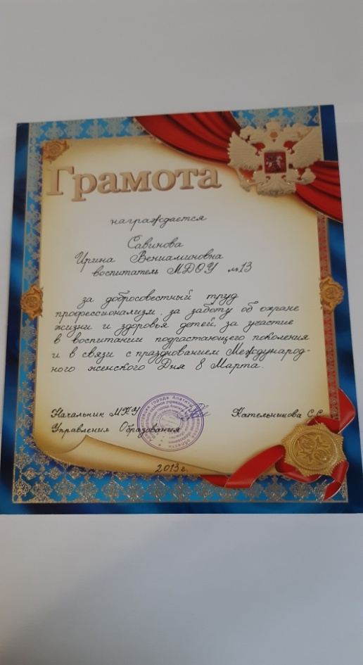
Достижения (грамоты, дипломы и благодарности)

Slide 6
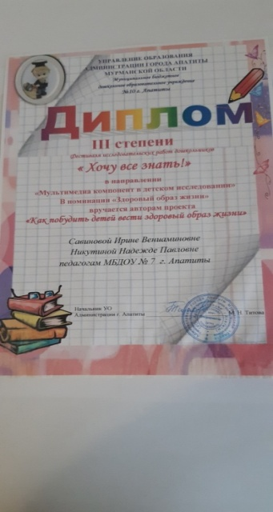
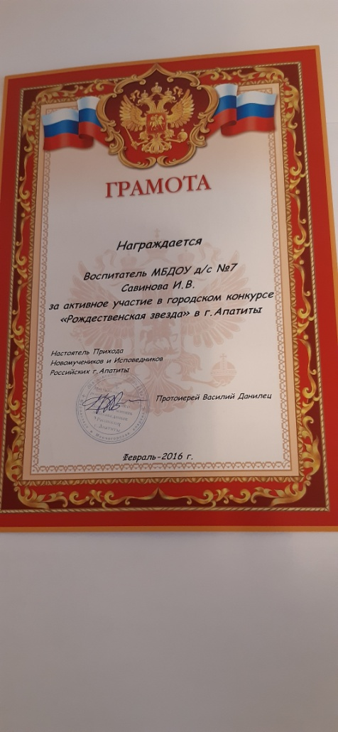
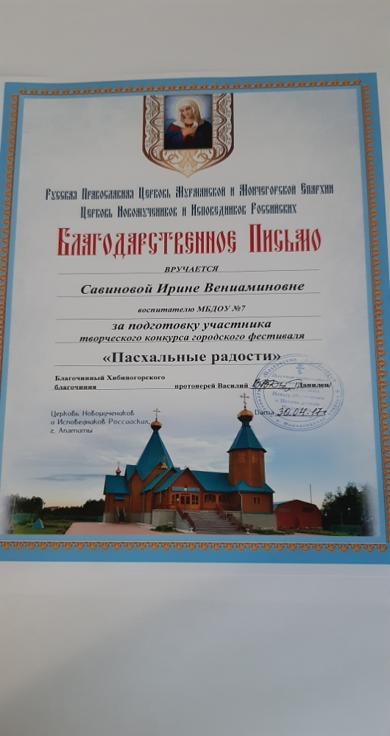
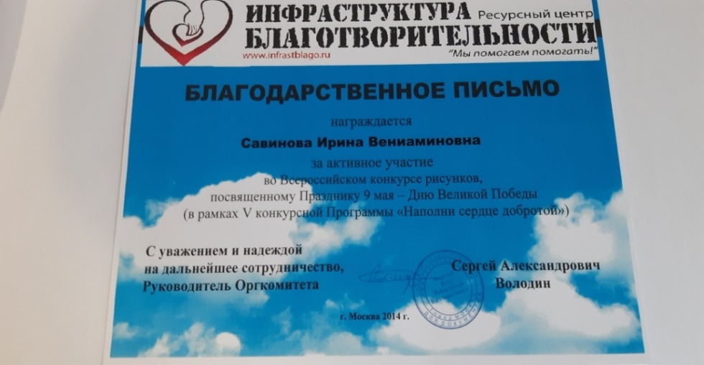
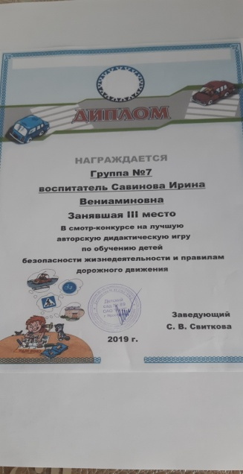
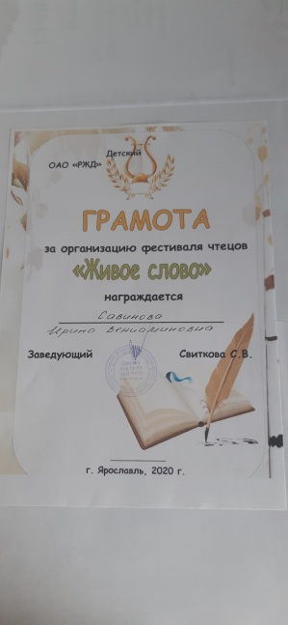
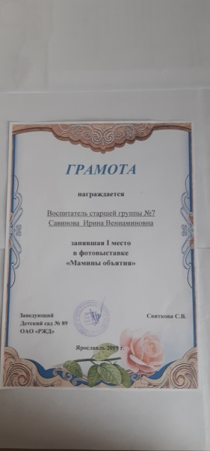
Достижения

Slide 7
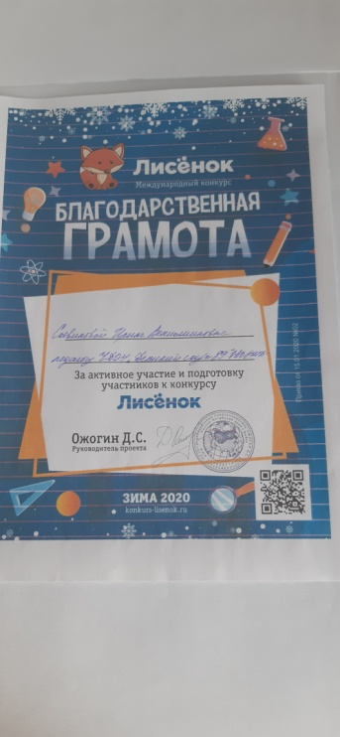
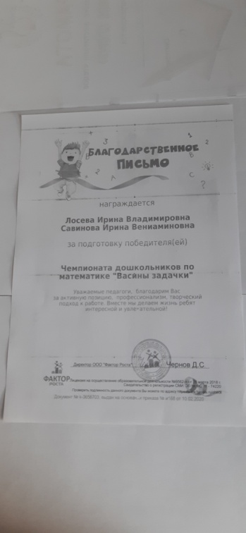
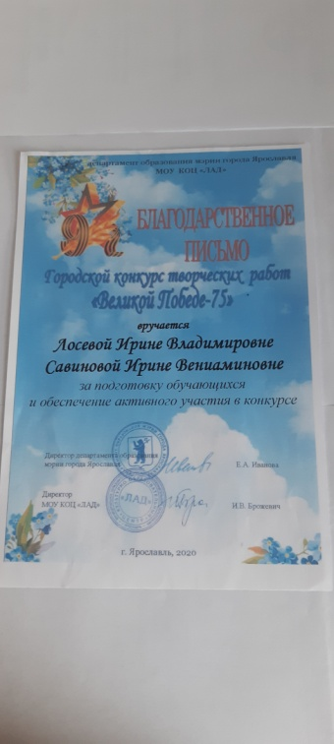
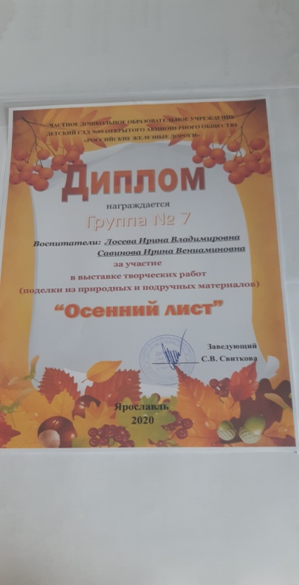
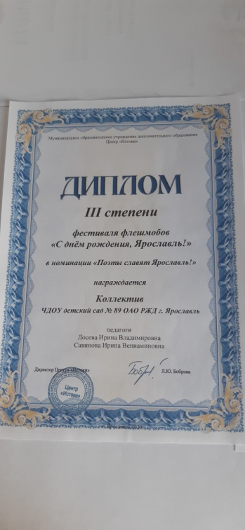
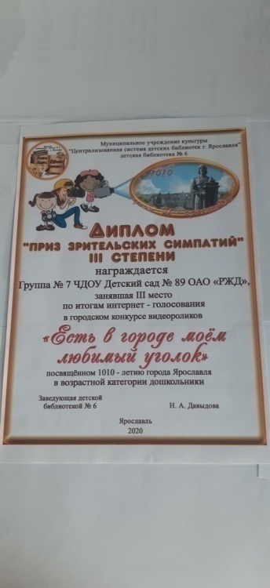
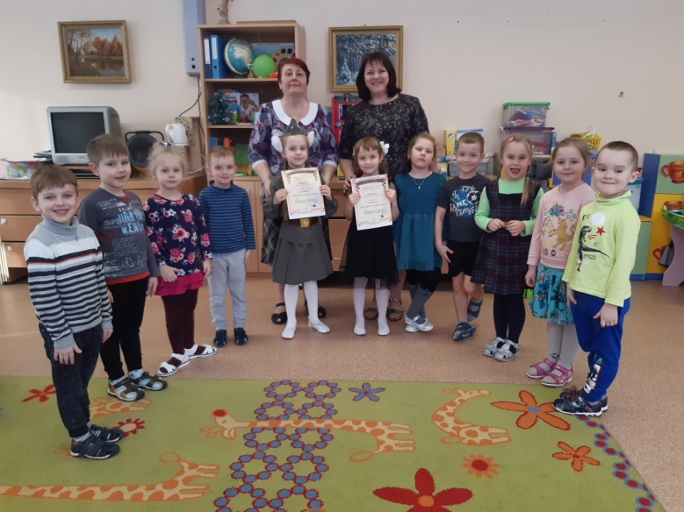
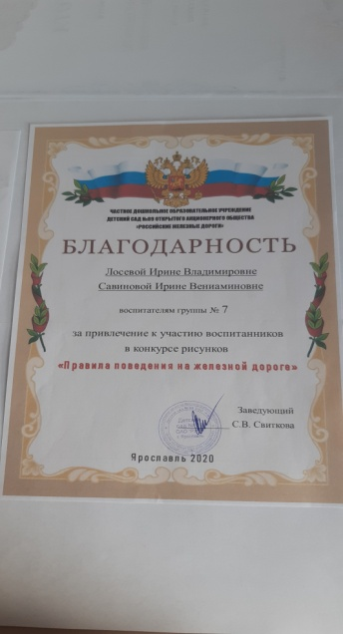

Slide 8
Обобщение педагогического опыта Тема по самообразованию: «Духовно-нравственное воспитание дошкольников»
Участница межмуниципальной общественно-педагогической конференции (межведомственной) «Духовность, нравственность, патриотизм - основы воспитания подрастающего поколения и залог единства Отечества» (16.03.2017г.)
Участвовала в подготовке участников творческого конкурса городского фестиваля « Пасхальные радости» и «Рождественская звезда» (2017г. и 2018г.)
Участвовала в подготовке муниципального фестиваля многодетных семей воспитанников ДОУ «Россия начинается с семьи…» в номинации «Азбука здоровья»
Участница семинара «Духовно-нравственное воспитание детей в условиях реализации ФГОС» (февраль 2020г.)

Slide 9
Презентации
Совместные праздники и досуги
Круглые столы
«День открытых дверей»
Формы работы с родителями
Показ открытых занятий
Консультации
Наглядная информация
Беседы
Родительские собрания

Slide 10
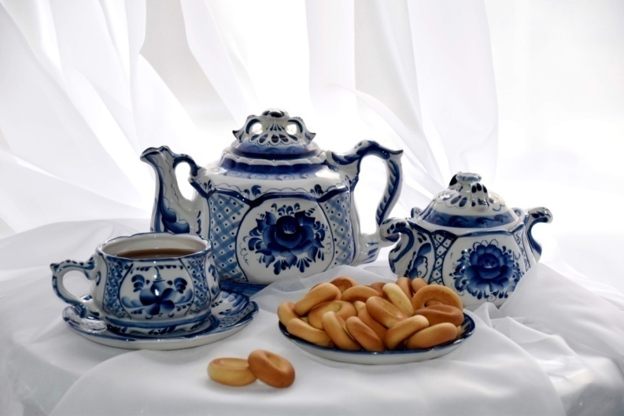
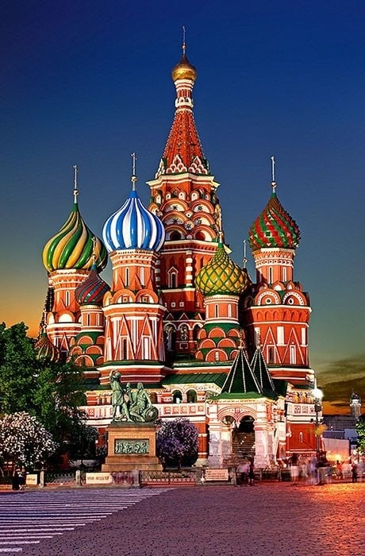
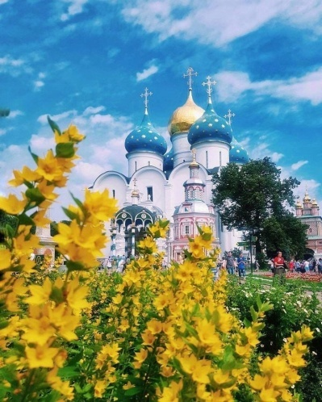
Увлечения, хобби
Давно интересуюсь народными промыслами. Люблю путешествовать. Побывала в разных городах нашей необъятной страны. Из каждого города привожу сувениры. Была в городах «Золотого кольца». Собираю коллекцию посуды «Гжель» и статуэтки «Символ года».

